Slide 1
Sevima Hackathon
2022

Slide 2
Mengenai pengerjaan proyek ini
- Proyek ini dikerjakan menggunakan IDE Visual Studio Code
- Di dalam proyek ini menggunakan php versi 7 dan Laravel versi 8
- Library yang digunakan didalam proyek ini adalah
SplideJS
Bootstrap
Css Native
JS Native
<
>

Slide 3
TENTANG PROJEK
- Proyek ini menggunakan Laravel 8
- Proyek ini dibangun untuk membagikan ilmu
- Proyek ini diperuntukan untuk pengajar atau orang yang menyediakan informasi
- Digunakan secara personal
<
>

Slide 4
Menu
Tampilan Frontend
Tampilan Backend
<
Keluar
>

Slide 5
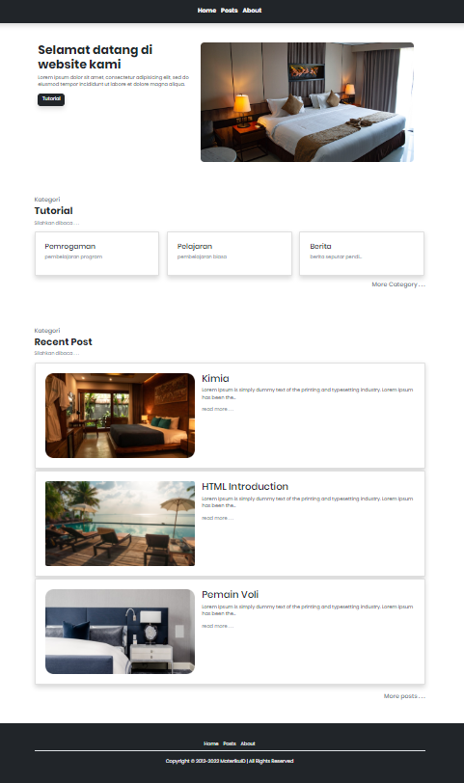
Penampakan tampilan frontend proyek
Ini adalah tampilan awalan projek, ada posts ( yang merupakan artikel)
Dan ada juga pengkategorian ( untuk mengorganizir postingan atau artikel
Yang diunggah )
Kembali ke menu
<
>

Slide 6
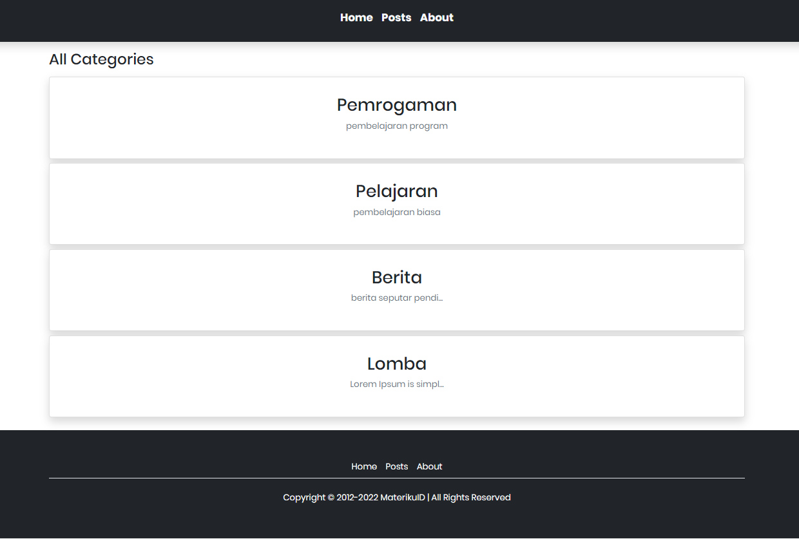
Ini adalah menu All Categories, menu yang menunjukan semua pengkategorian (menu ini terdapat di menu utama yaitu “More Category . . .”)
Kembali ke menu
<
>

Slide 7
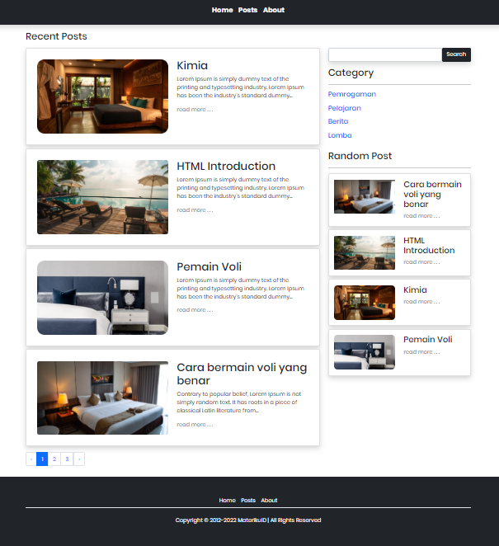
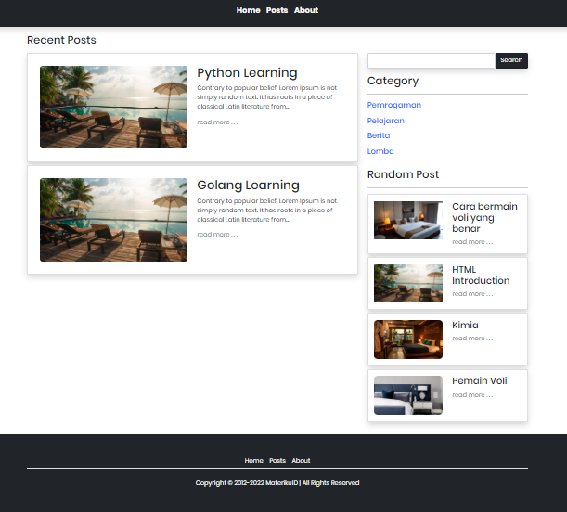
Ini adalah menu post (yang berisi artikel dari hal yang di upload pemilik) di menu ini juga terdapat fitur pencaharian dan beberapa postingan yang random disebelah kanan dibawah kategori. Fungsi kategori pada laman ini sama dengan yang ada di laman “All Categories”
Kembali ke menu
<
>

Slide 8
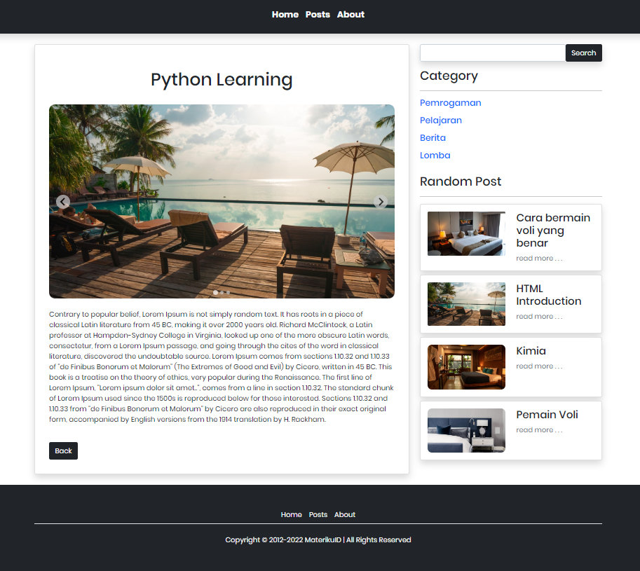
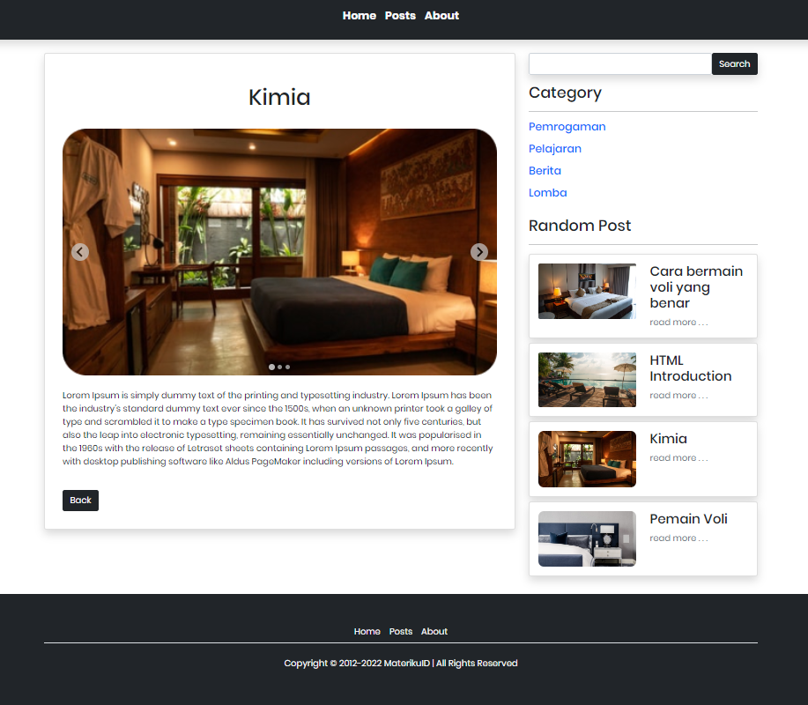
Ini adalah contoh dari post yang diupload
Kembali ke menu
<
>

Slide 9
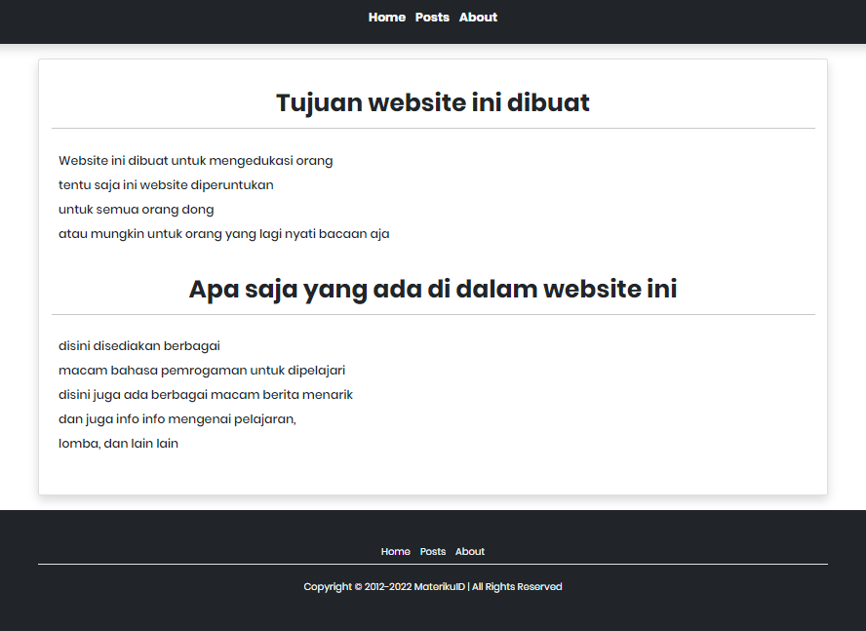
Dan yang terakhir dari halaman frontend adalah about pages
Kembali ke menu
<
>

Slide 10
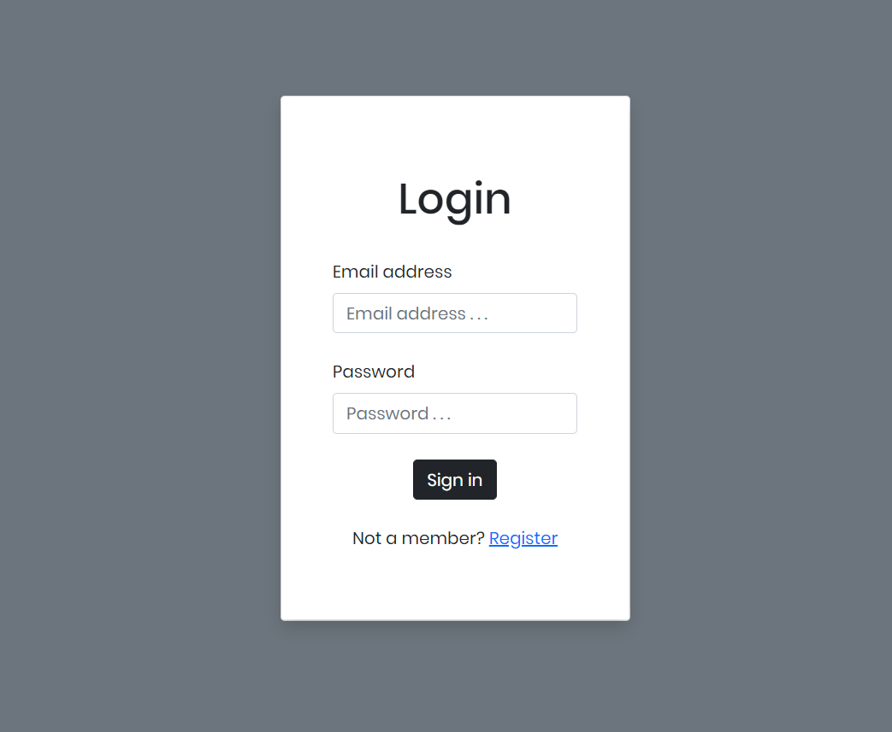
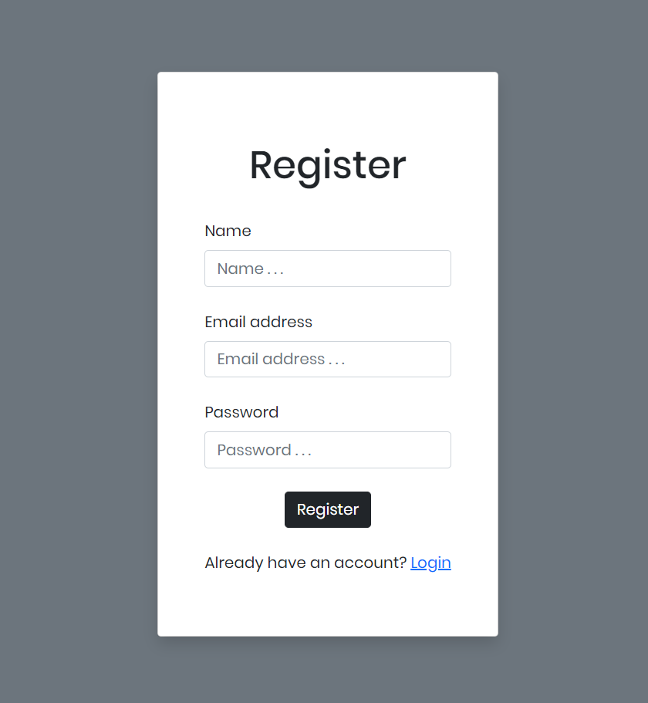
Dan ini adalah tampilan login dan register untuk si pemilik
Kembali ke menu
<
>

Slide 11
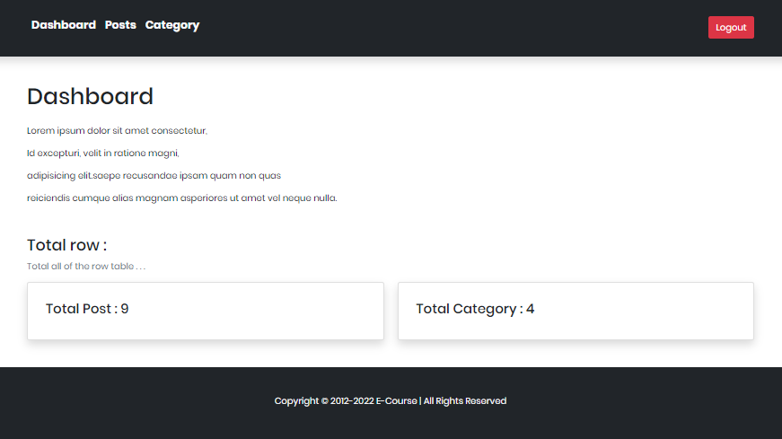
Dan ini adalah tampilan dashboard untuk si pemilik
Kembali ke menu
<
>

Slide 12
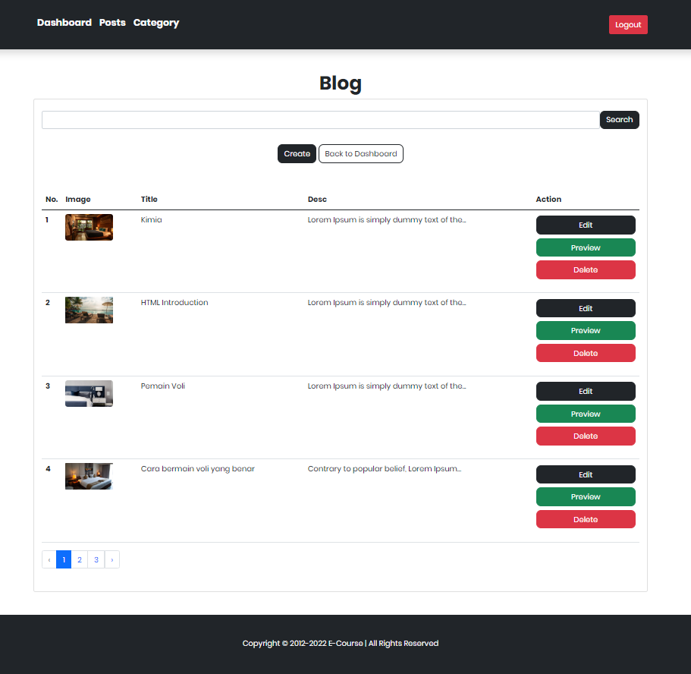
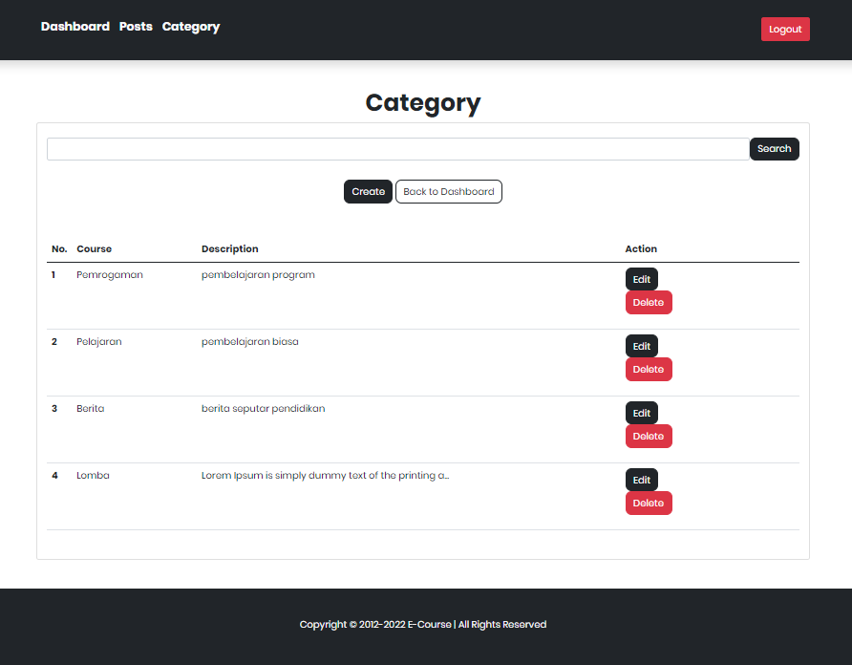
Dan ini adalah tampilan untuk menu post dan category
Kembali ke menu
<
>

Slide 13
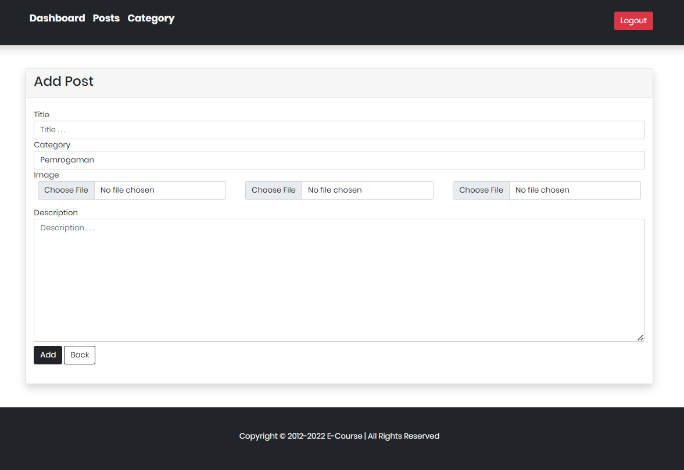
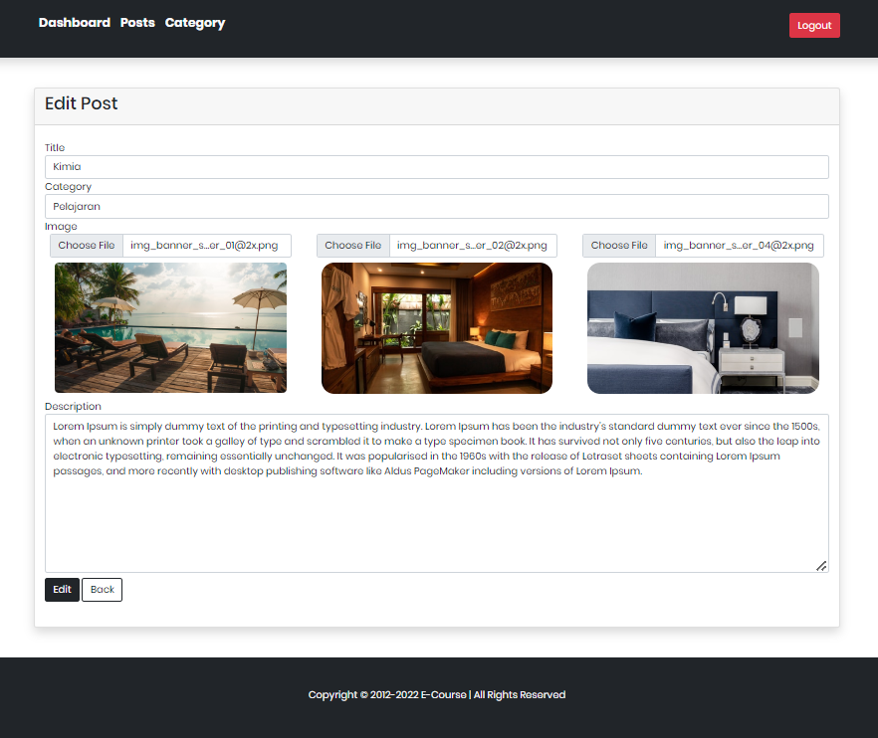
Ini adalah tampilan untuk crud dari menu posts (untuk delete ada di halaman utama post
Kembali ke menu
<
>

Slide 14
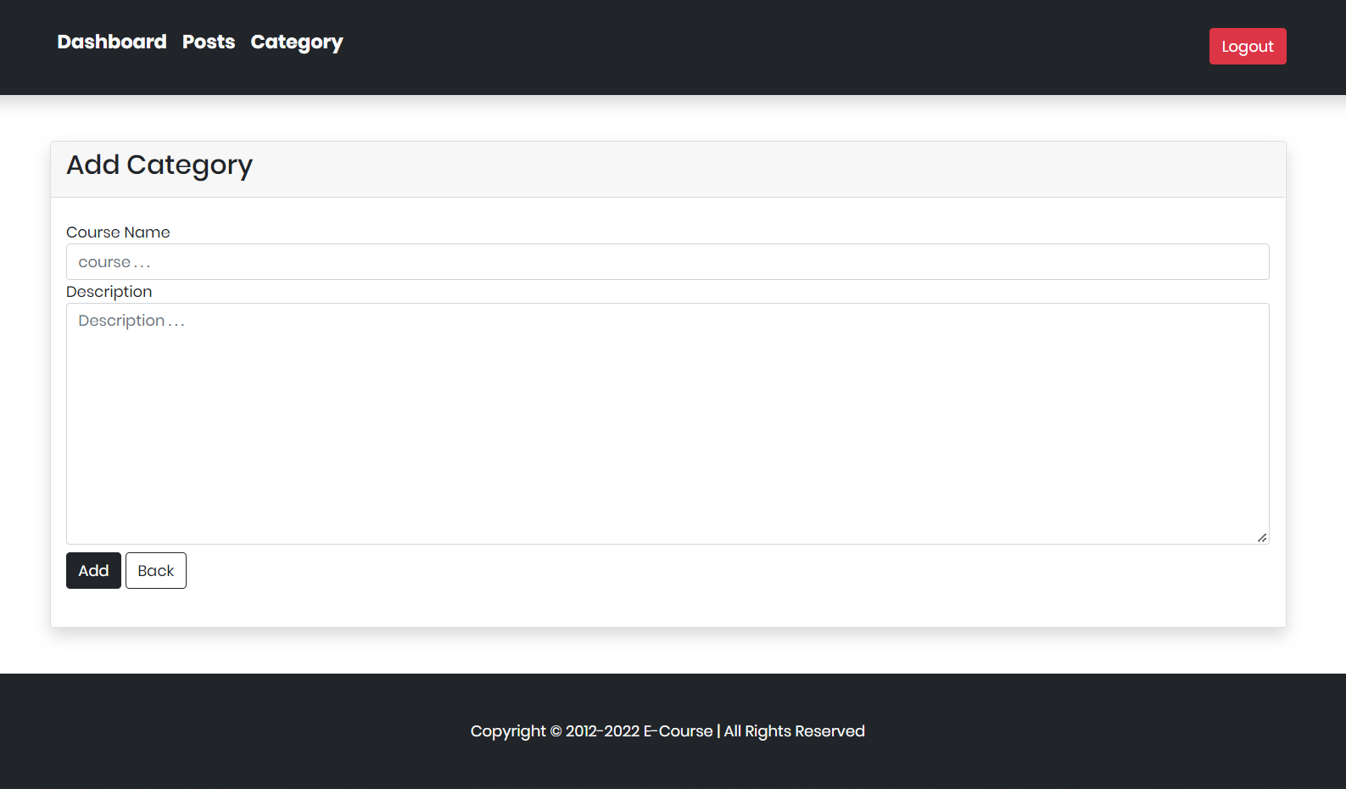
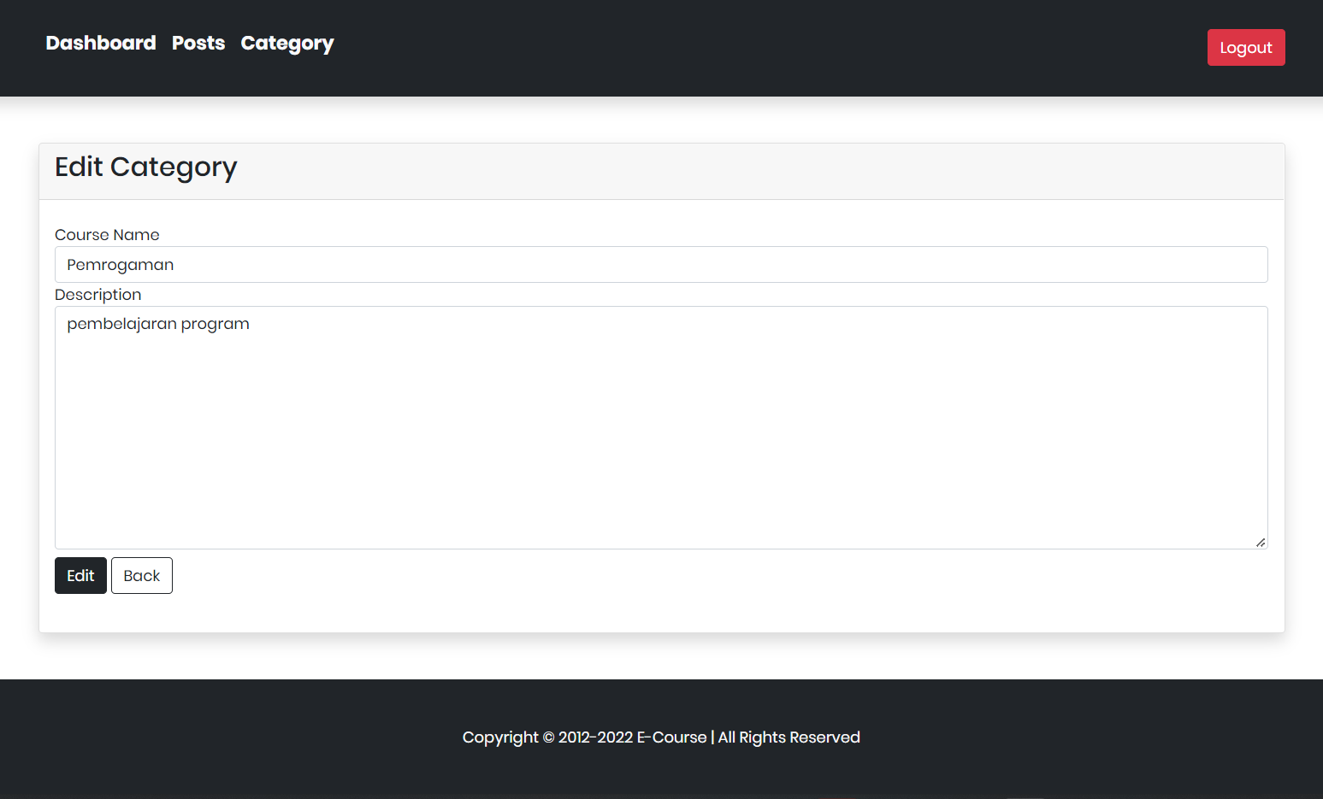
Ini adalah tampilan crud untuk menu category (delete ada dilaman utama category)
Kembali ke menu
<
>

